Slide 1
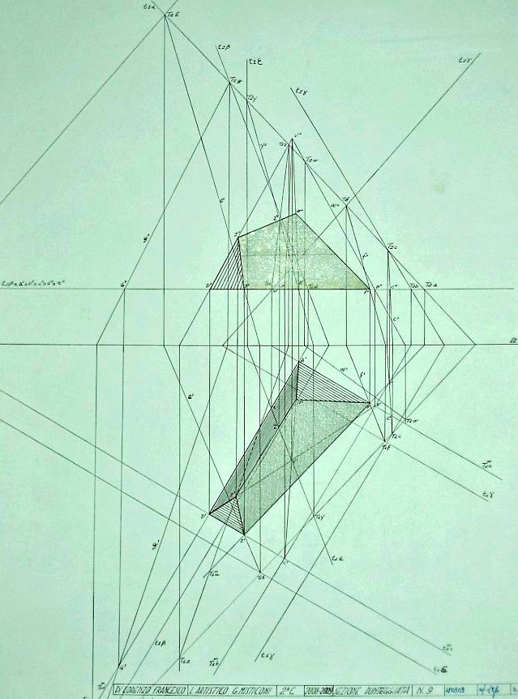
Geometria descrittiva dinamica
Indagine insiemistica sulla doppia proiezione ortogonale di Monge
PIANO PER DUE RETTE INCIDENTI
Definizione algoritmo grafico e relativi passaggi
Indice
Il disegno di copertina
è stato eseguito
nell’a. s. 2008/09
da
Di Lorenzo Francesco
della classe 2C
del Liceo Artistico Statale
«G. Misticoni» di Pescara
per la materia
Discipline geometriche
del corso sperimentale
«Progetto Leonardo»
Insegnante:
prof. Elio Fragassi
1
Presentazione algoritmo
2
Dati geometrici del problema
3
Primo passo
4
Secondo passo
5
Terzo passo
6
Verifica e risultato
Per accedere alle pagine selezionare il numero
Il materiale può essere riprodotto citando la fonte
Autore Prof. Arch. Elio Fragassi

Slide 2
Torna a Indice
PIANO PER DUE RETTE INCIDENTI
Poiché un piano resta individuato da due rette distinte che si intersecano in un punto X è necessario che si verifichi, a conclusione della procedura, la seguente legge di appartenenza e/o relativa contenenza
[(r ∩ s)=X∈α]
(r ∩ s)∈α
reciprocamente
α ⊂ (r ∩ s)
α ⊂ [X=(r ∩ s)]
Assegnate, pertanto, due rette distinte, ma incidenti, collocate nello spazio del diedro, il problema si risolve sviluppando i passaggi sintetizzati nello schema sottostante del relativo algoritmo grafico.
Progressione dei passi
Problema
Dati
1° Passo
2° Passo
3° Passo
Verifica
Risultato
Presentazione dell’algoritmo descrittivo
r’
T₁r
r
r”
T₂r
X’=(r’∩ s')
T₁r + T₁s
t₁α
α⊂(r ∩ s)
X=(r ∩ s)
α⊂[X=(r∩s)]
α⊂(r∩s)
T₂r +T₂s
t₂α
X”=(r”∩ s”)
s’
T₁s
s
s”
T₂s

Slide 3
Torna a Indice
PIANO PER DUE RETTE INCIDENTI
Dati del problema
Siano assegnate le rette r(r’; r”) ed s(s’; s”) distinte e incidenti nel punto
X (X’; X”) tali che in forma descrittiva sia:
r"
X’’ = r’’ ∩ s’’
s"
X"
lt
X = r ∩ s
r'
s'
X’ = r’ ∩ s’
X'

Slide 4
Torna a Indice
PIANO PER DUE RETTE INCIDENTI
Passo 1
Assegnate le proiezioni delle rette r(r’; r’’) ed s(s’; s’’) è necessario determinare anche le tracce r(T₁r;T₂r), s(T₁s;T₂s) che esse lasciano sui piani del diedro
T
₂r
Si ricorda che assegnate le proiezioni di una retta è facile determinarne le tracce partendo dai piedi di queste (incrocio della proiezione con la lt) per arrivare alle due proiezioni che le contengono.
r"
₂s
T
s"
X"
lt
T₁r ∈ r'
r
r'
s'
T₂r ∈ r"
T₁s ∈ s'
X'
T
₁r
s
T
₁s
T₂s ∈ s"

Slide 5
Torna a Indice
PIANO PER DUE RETTE INCIDENTI
Passo 2
Le due rette comunque collocate nello spazio del diedro lo attraversano in punti diversi che possono essere collegati tra loro ottenendo due segmenti distinti sui due semipiani del diedro
Si ricorda che le tracce di un piano sono rette; inoltre per definire una retta necessita conoscere due punti. Nel nostro caso collegando (sommando) le due tracce prime si ottiene la traccia prima del piano α su π₁ e collegando (sommando) le due tracce seconde si ottiene la seconda traccia del piano α su π₂ come sintetizzato di seguito:
T
₂r
r"
T
₂s
s"
X"
lt
r'
s'
X'
T₁r + T₁s
Segmento su π₁
T
₁r
T₂r + T₂s
Segmento su π₂
T
₁s

Slide 6
Torna a Indice
PIANO PER DUE RETTE INCIDENTI
Passo 3
→+∞
t₁α=∑{T₁r}
−∞
→+∞
t₂α=∑{T₂r}
−∞
Le tracce del piano (t₁α) e (t₂α) sono rette reali ottenute come:
Estendendo i segmenti di cui al passo precedente si determinano le due tracce (t₁α) e (t₂α) del piano passante per le due rette assegnate.
T
₂r
r"
₂s
T
s"
t
α
₂
T₁x + T₁y
t₁α
X"
lt
T₂x + T₂y
t₂α
r'
s'
t
₁
α
X'
Il piano α risultante ha le caratteristiche del piano generico
nel I diedro
T
₁s
T
₁r

Slide 7
Torna a Indice
PIANO PER DUE RETTE INCIDENTI
Verifica
La verifica che le rette definiscano un piano si ha se le tracce intersecano la lt nel medesimo punto (punto unito sulla lt). In alternativa le tracce devono essere parallele alla lt, significando che l’intersezione avviene in un punto improprio.
Definite le due tracce del piano e controllato che si intersechino sulla lt nel medesimo punto, è bene effettuare la verifica mediante la legge della contenenza tra piano e punto espressa come di seguito:
T
₂r
Punto unito
r"
T
₂s
α ⊂ [X=(r ∩ s)]
s"
t
₂
α
Risultato
X"
lt
Eseguita la verifica con esito positivo si possono assumere le tracce come gli elementi geometrici rappresentativi del piano passante per le rette assegnate r ed s incidenti in X in quanto accade che:
r'
s'
t
₁
α
X'
T
₁r
α ⊂ (r ∩ s)
T
₁s

Slide 8
Per maggiore completezza ed approfondimento degli argomenti si può consultare il seguente sito
https://www.eliofragassi.it/
Torna a Indice

